Slide 1
Роль Тверского государственного университета в подготовке кадров для сферы сервиса и туризма

Slide 2
Федеральная целевая программа «Развитие въездного и внутреннего туризма (2011-2018 гг.)»
Задачи:
Развитие туристско-рекреационного комплекса Российской Федерации
Повышение качества туристских услуг
Продвижение туристского продукта Российской Федерации на мировом и внутреннем туристских рынках

Slide 3
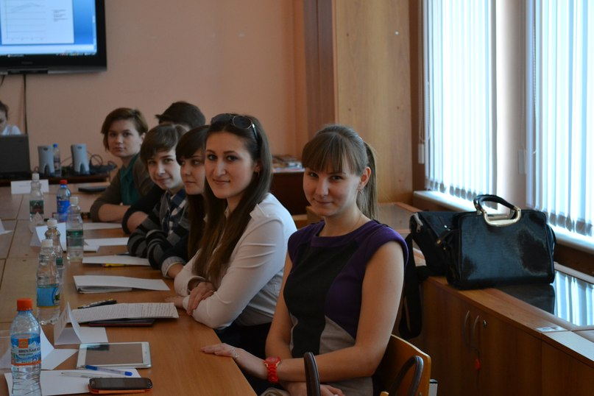
Начало подготовки специалистов туристской сферы в ТвГУ– 2006 г.
Специальность
«Социально-культурный сервис и туризм»,
Специализация «Экскурсионный сервис»

Slide 4
Направления подготовки кадров в ТвГУ в настоящее время
БАКАЛАВРИАТ
Направление Туризм
Направление Сервис
МАГИСТРАТУРА
Направление История, программа
«История, теория и практика гостеприимства»

Slide 5
Ежегодный выпуск
35 - 40 человек

Slide 6
Переход на многоуровневую систему подготовки подразумевает тесную связь образовательных учреждений с работодателями

Slide 7
Формы взаимодействия с работодателями
Участие в производственных практиках
Участие в социальных
проектах

Slide 8
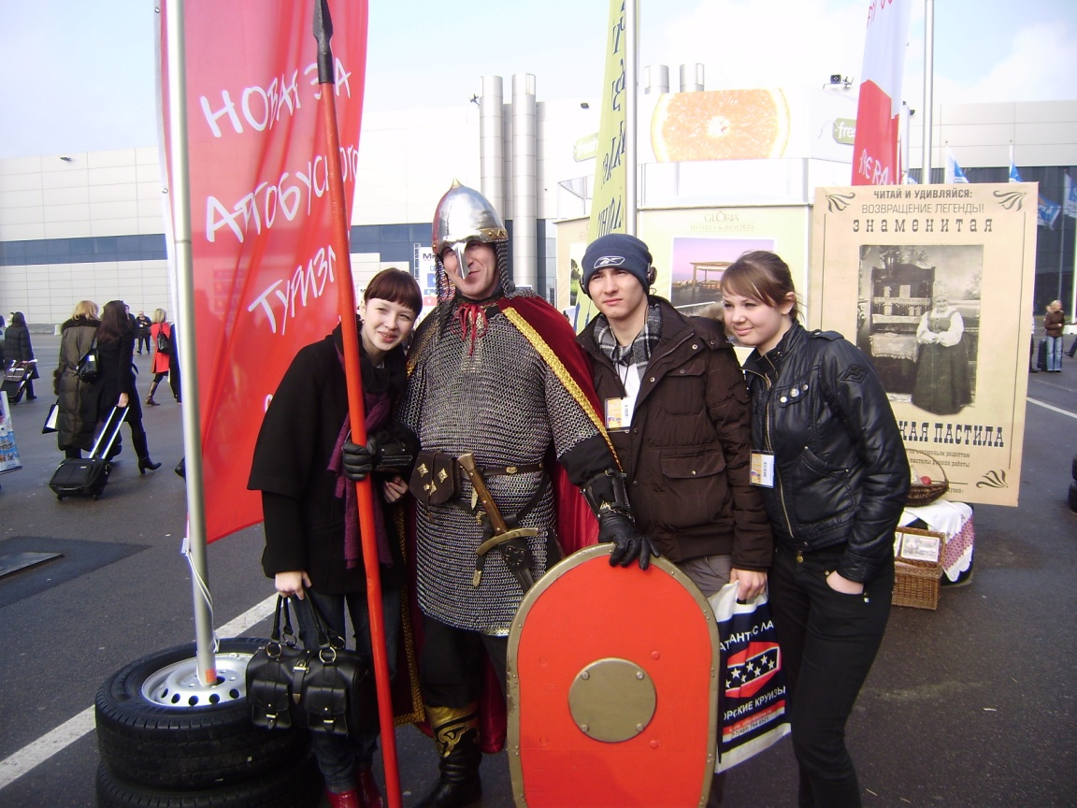
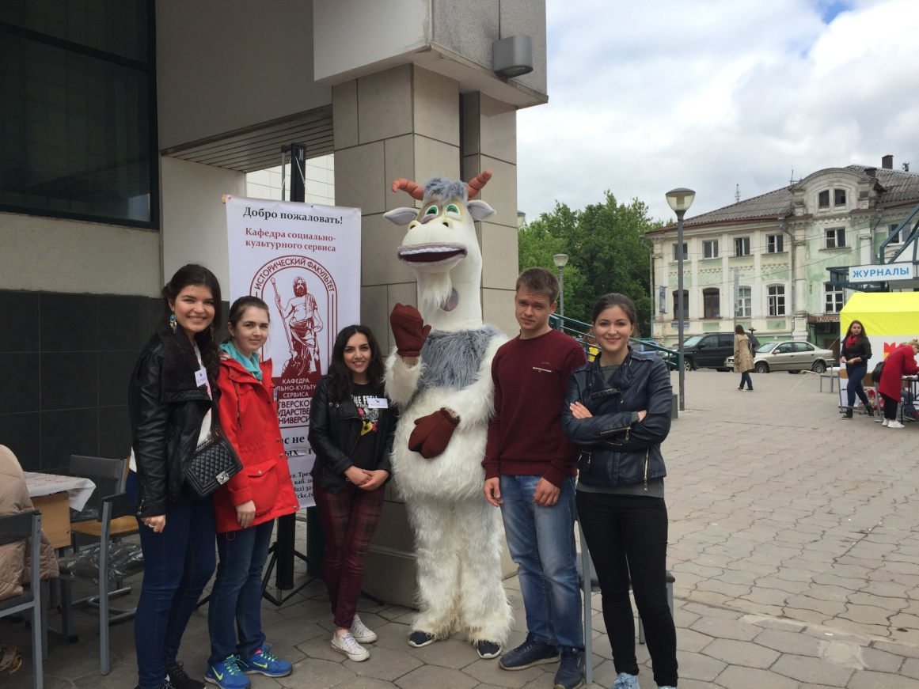
Формы взаимодействия с работодателями
Участие в профессиональных выставках
Организация совместных мероприятий

Slide 9
Требования новых образовательных стандартов
Соотнесение с профессиональными стандартами
Участие работодателей в разработке и экспертизе образовательных программ
Увеличение доли практик при подготовке кадров
Общественная аккредитация

Slide 10
Цель: социальная адаптация, личностное развитие и профессиональное самоопределение обучающих, в том числе детей и молодежи с ограниченными возможностями здоровья, а также детей из семей с низким социально-экономическим статусом методами интерактивного обучения.

Slide 11
Задачи
обеспечение духовно-нравственного, гражданского, патриотического воспитания на примерах исторического прошлого России,
воспитание толерантности у молодежи,
формирование мотивации к познанию через творчество, исследовательскую активность, приобщению к ценностям культуры,
эстетическое воспитание и коррекция эмоциональных состояний с помощью изобразительной деятельности и музейной среды,
развитие коммуникационных навыков и умения работы в коллективе,
практикориентированность обучения,
использование интерактивных методов обучения: арт-терапия, музейная педагогика, экскурсионный метод, диспут, проектные и исследовательские образовательные технологии, IT-технологии.
развитие сектора программ «учение с увлечением»,
разработка методического и ресурсного обеспечения программ дополнительного образования,
модернизация материально-технической базы для реализации программ дополнительного образования,
развитие кадрового потенциала системы дополнительного образования и воспитания детей,
повышение квалификации педагогических кадров сферы дополнительного образования и воспитания детей.

Slide 12
Участники
Федеральное государственное бюджетное образовательное учреждение высшего образования «Тверской государственный университет»;
Государственное бюджетное образовательное учреждение среднего профессионального образования «Тверской колледж сервиса и туризма»;
Некоммерческое партнерство по развитию туризма «Тверской союз Туриндустрии»;
Ассоциация туризма Тверской области;
Ассоциация экскурсоводов и гидов-переводчиков Тверской области;
Учреждение в области развития музейного дела «Музей Козла в Твери».

Slide 13
Направления деятельности Консорциума
Маркетинг и реклама (мониторинг, СМИ, базы данных...)
Учебно-методическое (разработка, публикация и рецензирование учебных программ)
Научно-практические (конференции, круглые столы)
Организация профессиональных конкурсов
Разработка системы оценки качества. Общественная аккредитация

Slide 14
СПАСИБО ЗА ВНИМАНИЕ!

